Slide 1
科技輔具IPAD融入資源班特殊需求學生數學的學習動機之研究 --以一元一次不等式及基本幾何為例
研究生：陳翌珊1 指導教授：林勤敏2
明道大學課程與教學研究所研究生1 明道大學課程與教學研究所副教授2

Slide 2
摘要
本次研究採用平板電腦(IPAD)輔助教學，並簡化、改編七年級的一元一次不等式、基本幾何之教學內容，教導國中特殊需求學生學習一元一次不等式、基本幾何。目的在探討經由資訊科技平板電腦(IPAD)融入後，是否能提升特殊需求學生的學習動機。結果顯示，平板電腦(IPAD)融入後，能提升學生的學習動機，尤其在一元一次不等式的應用問題、基本幾何，學生的學習動機均較高。

Slide 3
文獻探討
一、數學科特殊需求學生
數學科特殊需求學生，指的是學習障礙者在數學科學業表現上，有特殊需求的群體。常見問題如，數學符號辨識、運算困難、公式的記憶和運用困難，應用問題及相關問題解決之困難。DSM-V則指出數學障礙者的學習困難類型：數學常用詞彙、關鍵字、概念理解困難；讀數字、辨識符號、分類能力的困難；抄寫數字、抄寫符號、檢視運算細節的困難；依步驟計算、推理有困難。數學障礙的類型：計算自動化問題、計算策略問題、文字題句子結構解釋的問題、文字題解題技術問題、無法決定甚麼問題需要解決、無法過濾不相關字句以掌握題目重點、無法整合題目中各項訊息並決定解決方式、無法監控自己的解題歷程、無法覺察外在回饋並產生自我校正行為。
二、IPAD或資訊科技融入資源班教學之成效
平板電腦IPAD、資訊科技可以給予學生反覆練習的機會、立即反應與回饋。資訊科技可依學生不同程度給予個別學習材料、個別指導，非常適合用於特殊兒童的個別化教學(何國華,2000)採用多媒體電腦輔助教學和傳統教學兩種教學方式，針對國小數學學習障礙學生進行減法補救教學，結果顯示運用多媒體電腦輔教學進行補救之成效優於傳統補救教學(蔡文煉,1995)，以ARCS動機製作訪談表進行研究，資訊科技具提升動機的功能。也有針對國小輕度智能障礙兒童的數學學習，運用全球資訊網輕度智能障礙數學學習輔助系統(全智輔學)，結果顯示兒童之數學學習成效有正面影響(潘俊琪,2000)，實驗發現融入結構、多知覺的電腦教學軟體，能提升學習障礙兒童的自我信心(Minto,2001)。

Slide 4
文獻探討
三、數學科解題策略
數學科特殊需求學生，在解題歷程上存在欠缺，且缺乏數學的解題策略，因此有研究者主張教導解題策略，並提出解題之認知策略：
玻利雅（G.Polya）
解題過程四步驟
步驟一 | 了解題意
步驟二 | 擬定計畫
步驟三 | 實行計畫
步驟四 | 回顧解答
Mastropieri(1997)
七大解題策略步驟
步驟一 | 1.閱讀問題：仔細閱讀題目。
步驟二 | 2.思考問題：自問自答、視覺化、畫重點。
步驟三 | 3.決定運算符號：決定策略、正確運算。
步驟四 | 4.列算式：寫出數學式。
步驟五 | 5.執行運算。
步驟六 | 6.標示答案。
步驟七 | 7.檢查步驟

Slide 5
1.探討「科技輔具」融入資源班數學科的教學內容、實施方法。 2.探討「科技輔具」是否能提升特需生數學科學習動機。 3.探討「科技輔具」於資源班數學科教學現場之應用。
研究目的
監控覺察
數學裡的回顧答案
Ipad裡的回顧功能
結構
SOP？
個別ARCS動機
作業繳交率？
個別化觀察？訪談？
想不想用？
結構
應用上的問題：
(能不能用？)
會不會用？

Slide 6
研究方法與研究步驟
1.觀察法：教學現場的觀察。
2.訪談法：家長、老師、導師、學生訪談。
3.研究場域及對象：研究場域為彰化縣某縣立國中，研究對象為縣立國中之資源班特殊需求七年級學生，共計2名。

Slide 7
研究步驟
研究過程 | 內容
(一)發展教材 | 以七年級一元一次不等式、基本幾何圖形為教學單元。
(二)設計教案 | 1.特教生活數學內容：常見操作教具(個別小白板、數卡) 紙本為主。 2.IPAD一元一次不等式之教學內容，包含4重點為：移項法則、解X原則、代入法策略介入、按照題意列式、變號原則。 3.IPAD基本幾何圖形之教學內容，包含2重點為：三角形、四邊形分類、觀察垂直平分線。
(三)討論教案 | 與家長、同儕教師分享教案，並告知研究目的和內容、簽署同意書等。
(四)執行教案 | 邀請同儕教師入班觀察，錄影錄音。
(五)反思日誌 | 研究者反思、紀錄教學日誌。
(六)訪談回饋 | 1.邀請觀察回饋教師、同儕教師，分享課堂反思及教學日誌，並討論課堂觀察紀錄表，調整教學內容。 2.邀請學生回顧上課情形、訪談IPAD介入後，是否較喜愛數學。 3.邀請家長，觀察孩子在家中數學學習情形，並訪談IPAD介入後學習動機是否提升。 4.邀請導師，觀察孩子在原班級數學學習
(七)調整教學 | 整理回饋單、觀察紀錄表、反思日誌之內容，列入教學調整項目。
融入數學回顧(監控覺察)功能
SOP
融入回顧功能？SOP？
個別化動機觀察？訪談？想不想？
怎麼應用？能不能用？會不會用？

Slide 8
(一) 課程資料 | 1.教學年級/科目：七年級數學 2.學生人數：2 3.日期/節數：2021.05.06~2021.05.20/共7堂課 4.地點：資源班教室、科技輔助教室 5.內容：單元3基本幾何及單元4一元一次不等式
(二) 教學流程 | 1.分為6個步驟 2.代入一元一次不等式策略 (1)結構式簡化問題：經由畫記計算至文字計算，由簡而繁 (2)重述問題：say自我教導、ask自我發問、check自我監控 (3)應用問題圖示法：搭配關鍵字策略、意義為基礎的策略(meaning based)畫圖解題、讓題意具體化 3.代入幾何圖形策略 分類、記憶精緻化策略 結構式精熟策略
監控覺察
數學裡的回顧答案
Ipad裡的回顧功能
清潔IPAD
開啟螢幕攝影
打開影片庫、回顧影片
打開教材，找頁碼題號
結構式練習(代入策略)
結束螢幕錄影、存檔
結構
大SOP
觀察
個別ARCS動機
作業繳交率？
個別化觀察？
想不想用？
結構
小SOP

Slide 9
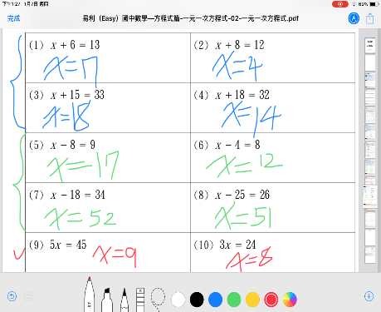
時間軸 回顧練習

Slide 10
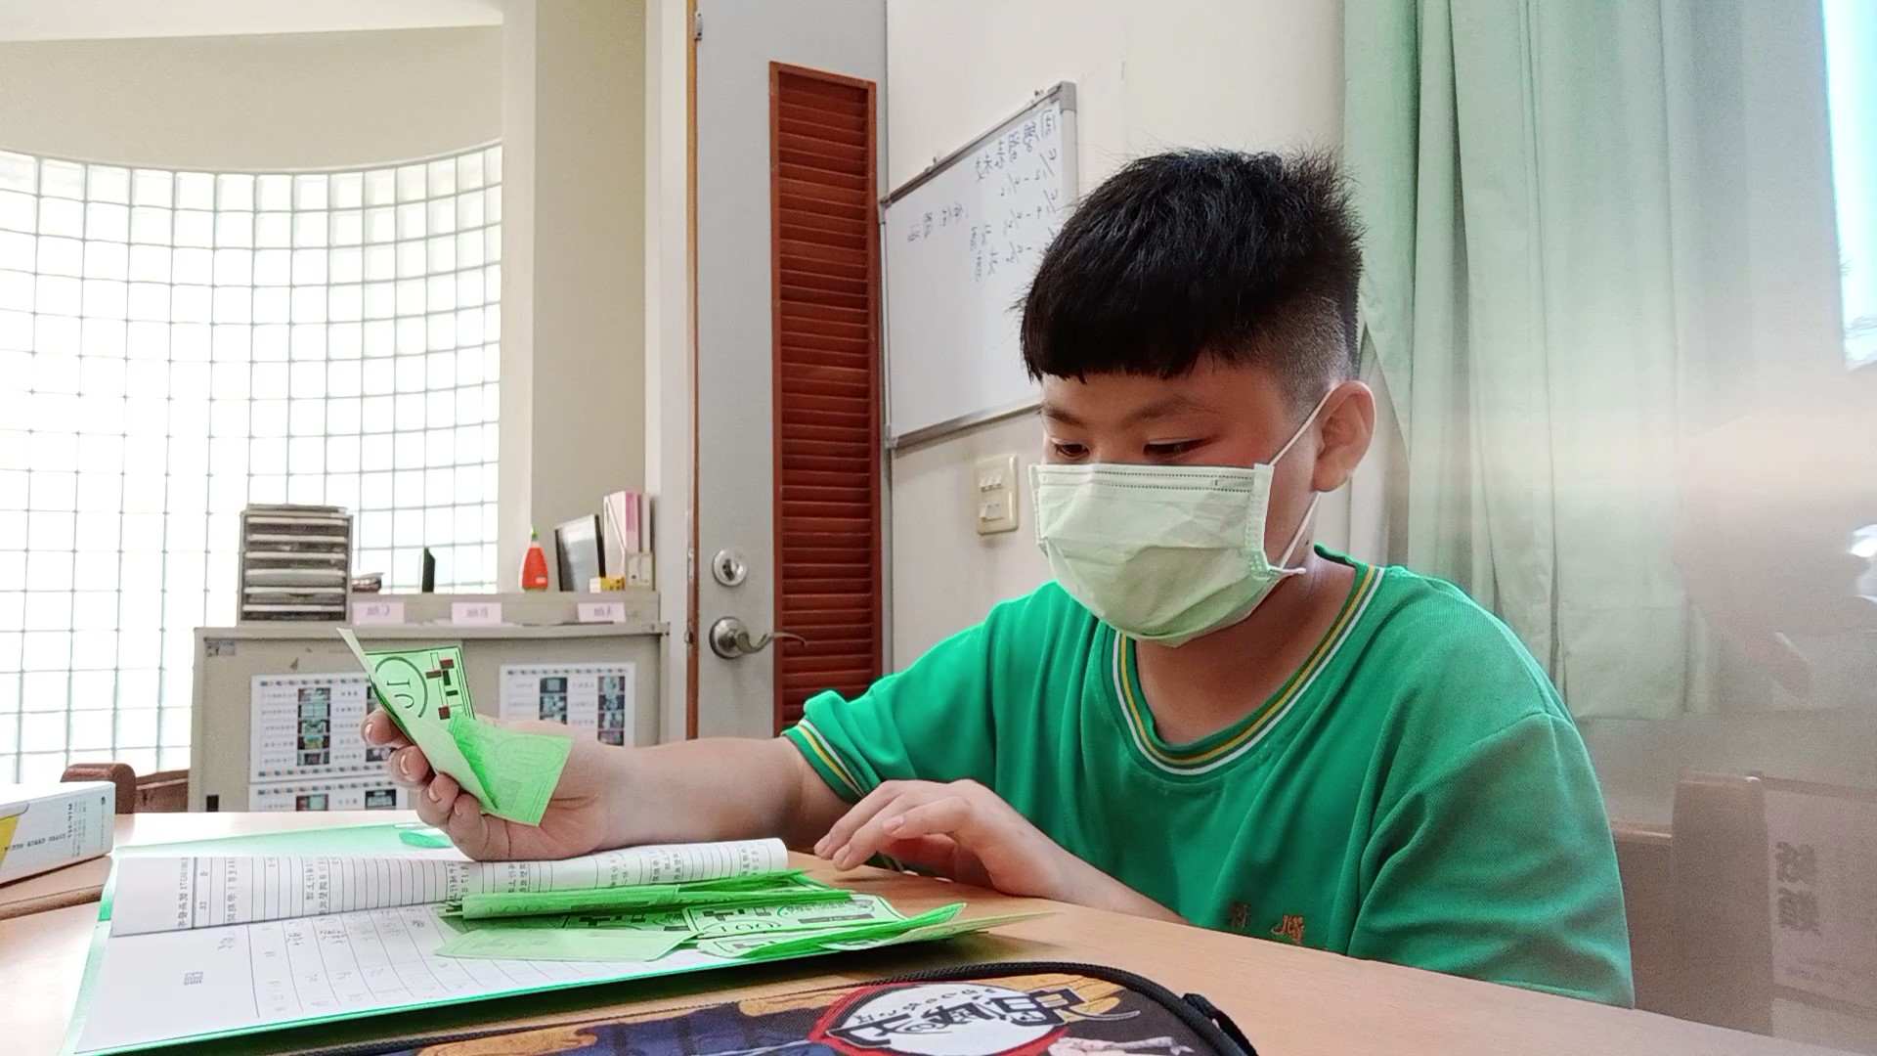
共同活動
數錢(代幣)

Slide 11
側拍： 家庭作業
IPAD
識字驗收(代幣)

Slide 12
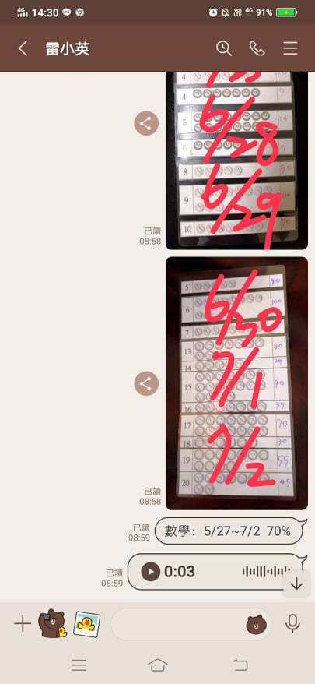
數錢歷程
家庭作業回傳驗收(代幣)

Slide 13
研究結果
 | 介入前 | 介入後
學生 | 家中無平板、電腦查詢習慣，較常使用手機。 沒寫作業(NC)註：N代表沒有 | 1.小傑表示對IPAD教學感興趣，且數學科回家功課可以很快寫完(C)。 2.小傑表示喜歡用IPAD上課，因為文具方面可以用觸控筆代替(C)，且可以回顧影片很有幫助(R)。3.小恩知道要去開電腦、IPAD，無反應
同儕教師 | 希望進一步觀察，並期待能呈現於投影黑板(NS)。 | 1.同儕教師發現IPAD介入後，數學作業能按時繳交，練習意願提升，該生的特質是口語表達較少，因此需要給予家庭作業，若能有效繳交，此成果可視為有效的提升學習動機(C)。小恩觀課當日僅數錢、無反應 2.使用IPAD能穩固連結學生舊經驗(R)。 3.使用IPAD能口語、非口語並用，學生可隨時放大縮小(A)。
觀察教師 | 對實作的教具感興趣，希望進一步觀察(NS)。學生會忘記帶作業回家(NC)。 | 1.數學作業按時繳交，學生傳給老師(S)。2.授課老師步驟口語傳達清晰，學生能實際畫出、指出、說出、操作，快速提供正例反例提示(C)。 3.授課老師能回歸到生活，學生在生活中尋找平行線(R)。小恩觀課當日僅數錢、無反應
導師 | 在原班表現安靜，態度配合(NS)。 | 1.小傑會和導師分享IPAD作業內容(S)。2.導師希望學生可以一直在資源班跟特教老師學習(S)。3.導師發現班上其他同儕有聽到學生說(S)用IPAD上課，喜歡跑來看。小恩導師觀察，小恩在資源班表現相對穩定。
家長 | 家中無平板，較常使用科技工具為手機。作業不交(NC) | 1.小傑會分享IPAD作業內容(S)。小恩媽媽按照老師步驟做家庭作業。 2.小傑家長非常喜歡資源班的教學方式和活動安排(S)。

Slide 14
結論
(一)「科技輔具IPAD」融入資源班數學科的教學內容實施方法：過往架構IPAD融入教學，大多是一個步驟流程圖，然而數學教育學者強調，很多數學老師需略了「循環」的意義，也就是「回顧歷程」的意義。例如，老師在解題結束、答案已經出來時，並不代表已經結束，這時要做一個回顧歷程的動作，而且要把它養成習慣，並且持續帶學生回顧。
清潔IPAD
開啟螢幕攝影
打開影片庫、回顧影片
打開教材，找頁碼題號
結構式練習(代入策略)
結束螢幕錄影、存檔
結構
大SOP
結構
中SOP
結構
小SOP

Slide 15
結論
(二)探討「科技輔具IPAD」是否能提升特需生數學科學習動機。結果顯示，平板電腦(IPAD)融入後，能提升學生的學習動機，尤其在一元一次不等式的應用問題、基本幾何，學生的學習動機均較高。
(三)探討「科技輔具IPAD」於資源班數學科教學現場之應用。
探討「科技輔具IPAD」於資源班數學科教學現場之應用時，應特別留意數學教學單元，單元不同，應用可能不同。例如，應確認學生之基本學習能力，如一元一次不等式，前測有作數學成就測驗(周台傑,1999)、數學基礎能力評量(柯華葳,1999)。而幾何圖形並沒有相關的前測，在運用IPAD之前，應予以幾何圖形之前測(如van Hiele的幾何認知測驗、吳德邦,1999)。
在運用IPAD之前，應考量學生是否具備處理IPAD的基本概念流程，該生是否具備資訊設備之硬體知能、軟體知能、處理IPAD介面的能力。可以編制相關檢核表、規則說明書，有些學生不具備基礎能力，應額外進行課堂前教學。
個別化動機觀察？訪談？想不想？
融入數學回顧(監控覺察)功能
SOP
SOP

Slide 16
(一)需提升學生口語表達能力：家長、導師、學生的訪談過程中，會發現孩子的主要分享對象可能較單一(以媽媽為主)，須提升學生本身的表達能力。 (二)需給予幾何圖形的單元之前測：幾何圖形並沒有相關的前測，在運用IPAD之前，應予以幾何圖形之前測(如van Hiele的幾何認知測驗)。 (三)需檢測學生基本軟硬體操作能力：在運用IPAD之前，應考量學生是否具備處理IPAD的基本概念流程，該生是否具備資訊設備之硬體知能、軟體知能、處理IPAD介面的能力。 (四)需多元方式給予步驟提示：目前教師在執行IPAD教學步驟，主要仍以口語提示為主，如要擴大應用，應注意小組教學之多樣化的提示。 (五)需擬定疫情停課的備用方案：一元一次不等式的觀課時程，遇到COVID-19停課，因次只能用線上錄影的方式，請觀課老師做觀課紀錄。學生對於歷程回顧仍有良好的記憶保留，然而可以發現，新概念仍不易進入學生的認知架構裡，因此需要放慢速度，從應用問題著手，並舉出大量的實例、生活案例、常見實物。
訪談(動機)
建議
小SOP(教學內容)
大SOP(教學內容、實施方式)
大中SOP
突發的動機(ARCS)改變

Slide 17
謝謝各位聆聽 ☺

